Slide 1

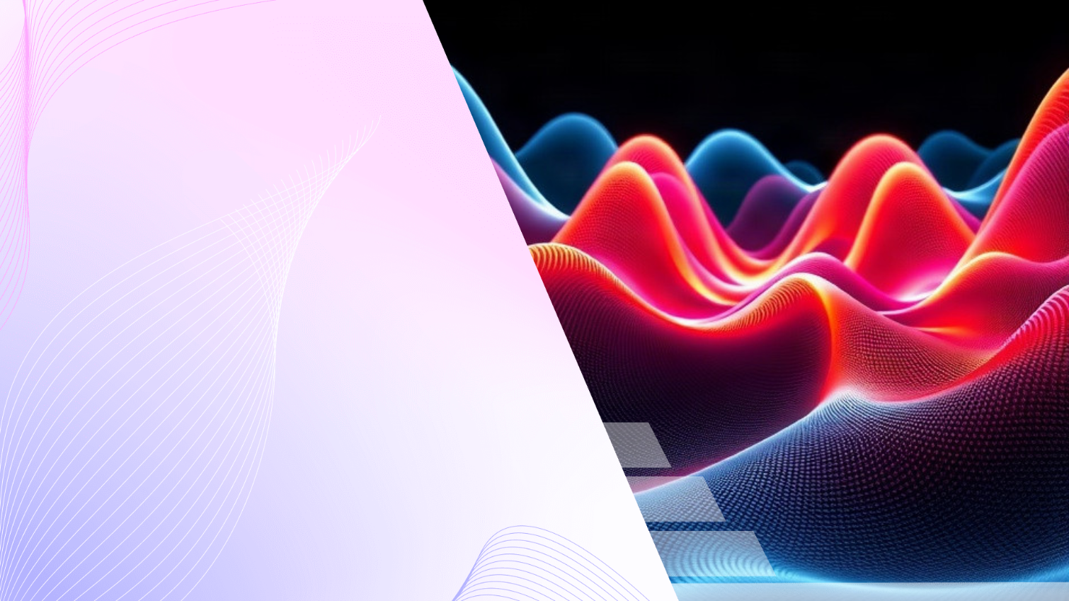
Звук как механическая волна: громкость, высота, тембр, эффект Доплера
Автор презентации: Presentacium.ru

Slide 2

Введение
В презентации рассмотрим основные характеристики звука, такие как громкость, высота и тембр, а также эффект Доплера. Узнаем, как среда влияет на звук и как измеряется громкость. Также поговорим о применении этих концепций в музыке, природе и технике.

Slide 3

Природа звука
Звук представляет собой механические колебания частиц среды, которые распространяются в виде волны. Частота колебаний измеряется в герцах (Гц) и определяет высоту звука: например, человеческое ухо способно воспринимать частоты от 20 Гц до 20 000 Гц.
Громкость звука выражается в децибелах (дБ) и может варьироваться от едва слышимого уровня в 0 дБ до болевого порога в 120 дБ.

Slide 4

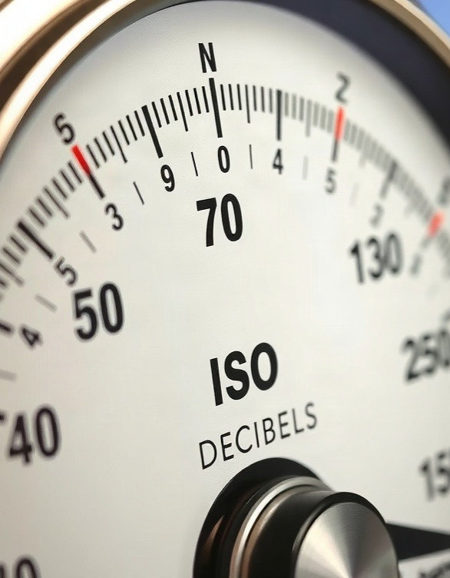
Громкость звука
Громкость звука измеряется в децибелах (дБ), диапазон восприятия человеческого уха составляет от 0 дБ (порог слышимости) до 120–130 дБ (болевой порог).
Уровень громкости ниже 40 дБ считается комфортным для длительного прослушивания, в то время как постоянный шум выше 85 дБ может привести к потере слуха. Для сравнения, громкость спокойного разговора обычно находится в диапазоне 40–60 дБ.

Slide 5

Эффект Доплера: примеры
Эффект Доплера проявляется в изменении частоты звука при движении источника звука относительно наблюдателя.
Например, когда поезд движется со скоростью 30 м/с, частота звука его гудка уменьшается на несколько герц, что делает его ниже для наблюдателя на платформе.
Это можно наблюдать, когда автомобиль проезжает мимо: при приближении частота звука увеличивается, а при удалении — уменьшается, что создаёт эффект изменения тона.

Slide 6


Влияние среды на звук
Звук распространяется с разной скоростью в различных средах: в воздухе при температуре 20 °C его скорость составляет примерно 343 м/с, в воде — около 1500 м/с, а в стали — примерно 5000 м/с. Плотность и упругость среды влияют на звуковые характеристики: например, в плотной среде звук может передаваться более эффективно, но при этом может снижаться его высота, что особенно заметно при сравнении звука в воздухе и в воде.
Также среда может поглощать или отражать звуковые волны, что влияет на громкость и тембр звука, создавая различные акустические эффекты.

Slide 7

Измерение громкости
1
Громкость звука измеряется в децибелах (дБ).
2
Интенсивность звука в 0 дБ соответствует порогу слышимости человека, который варьируется от 1×10⁻¹² Вт/м² до 2×10⁻¹² Вт/м² в зависимости от частоты.
3
Максимально допустимый уровень громкости без вреда для слуха составляет около 85 дБ.

Slide 8
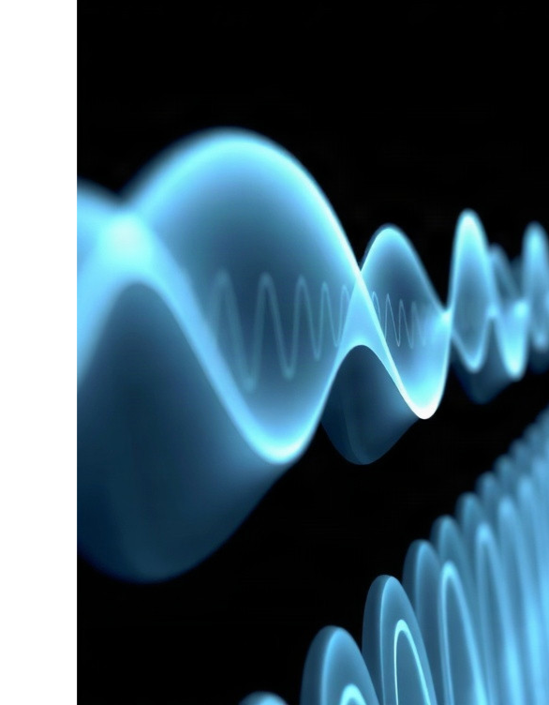
Высота звука в музыке
Высота звука измеряется в герцах (Гц) и определяет его частоту колебаний: чем больше колебаний в секунду, тем выше звук.
Например, нота «ля» первой октавы соответствует частоте 440 Гц. Человеческое ухо способно воспринимать звуки в диапазоне от 20 Гц до 20 000 Гц, что делает возможным слышать широкий спектр музыкальных инструментов и их тембров.

Slide 9

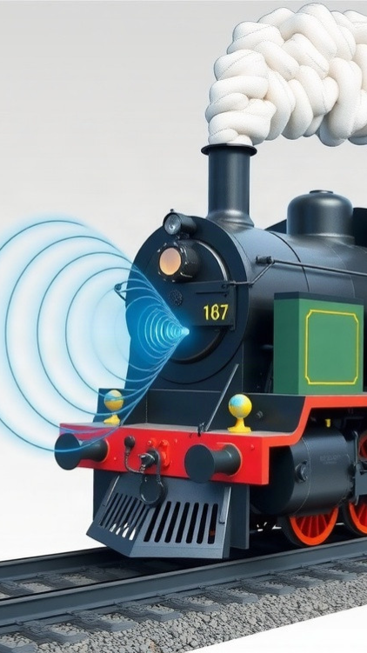
Эффект Доплера в природе
Эффект Доплера проявляется, когда источник звука и наблюдатель движутся относительно друг друга, что вызывает изменение частоты воспринимаемого звука.
Например, при приближении поезда сирена издаёт более высокий звук, чем при удалении, и это изменение может быть настолько значительным, что частота звука может измениться на несколько сотен герц.
Эффект Доплера также наблюдается в природе, например, при излучении звука насекомыми: частота звука, издаваемого комарами, может достигать 100 кГц, что создаёт характерный писк, воспринимаемый человеческим ухом.

Slide 10
Применение эффекта Доплера
1
2
3
Эффект Доплера позволяет определить скорость движущихся объектов по изменению частоты звука, например, в метеорологии для измерения скорости ветра — доплеровские радары фиксируют сдвиг частоты сигнала, отражённого от капель дождя, что даёт возможность определять скорость ветра до 15 м/с.
В автомобильной промышленности эффект Доплера используется в системах антирадар для определения скорости транспортных средств с точностью до 1 км/ч.
В медицине ультразвуковые доплеровские аппараты измеряют скорость кровотока с точностью до 0,1 м/с, что важно для диагностики и мониторинга состояния пациента.

Slide 11
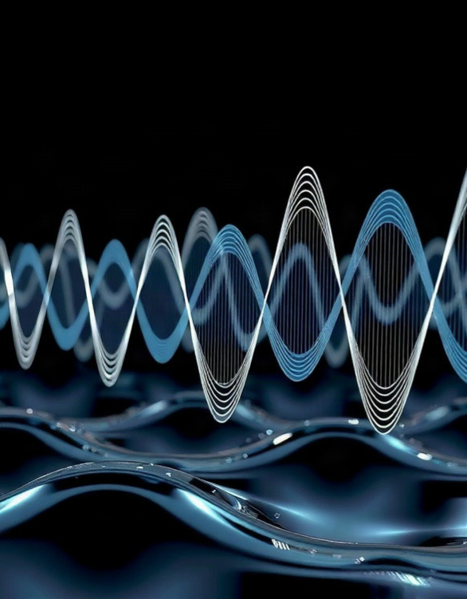
Звуковые волны и расстояние
Звуковые волны распространяются в различных средах, таких как воздух, вода и твёрдые тела, со скоростью, зависящей от температуры и плотности среды. Например, в воздухе при температуре 20 °C скорость звука составляет примерно 343 метра в секунду.
Эффект Доплера объясняет изменение частоты звука при приближении или удалении источника звука: например, частота звука от сирены приближающейся машины выше, чем от удаляющейся.

Slide 12
Эксперименты с громкостью
Громкость звука измеряется в децибелах (дБ).
В ходе экспериментов было установлено, что уровень громкости в 60 дБ может привести к снижению слуха, если воздействие длится более 60 минут. Исследования показали, что громкий звук, превышающий 120 дБ, может вызывать физическое повреждение органов слуха.

Slide 13

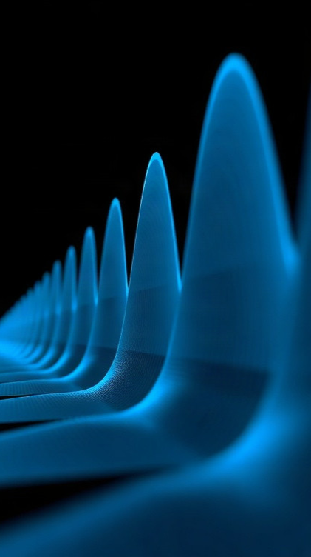
Диаграмма зависимости громкости от расстояния
Диаграмма показывает зависимость громкости звука от расстояния. Громкость измеряется в децибелах (дБ).
С увеличением расстояния громкость уменьшается, например, на 1 метре она составляет 70 дБ, а на 8 метрах — 5 дБ.

Slide 14

Спасибо за внимание!
Спасибо за внимание. В этой презентации мы рассмотрели основные характеристики звука, включая громкость, высоту и тембр, а также эффект Доплера и его проявления в природе и технике. Мы также обсудили влияние среды на звук и методы его измерения, что помогает лучше понять акустические процессы и их практическое применение.

